Slide 1




서버 - 클라이언트 아키텍쳐란?
- 기업(서버)이 고객(클라이언트)에게 서비스를 제공하는 아키텍처를 말합니다.
클라이언트
인터넷
서버

Slide 2



서버 - 클라이언트 아키텍쳐란?
- 고객이 증가하게 된다면, 기업은 더 많은 서버를 구매해야 합니다.
클라이언트
인터넷
서버

Slide 3
서버 - 클라이언트 아키텍쳐란?
- 갑자기 고객이 감소하게 된다면, 기업은 필요하지 않은 서버를 유지해야하는 어려움이 생깁니다.
클라이언트
인터넷
서버

Slide 4
AWS(클라우드 컴퓨팅)이란?
- AWS은 인터넷을 통해 원격으로 서버(가상 컴퓨터)를 온디멘드로 제공하고 사용한 만큼만 비용을 지불하는 서비스입니다.
온디멘드(On Demand): 주문형 서비스
따라서 AWS은 기존 서버-클라이언트 아키텍쳐에 대한 문제점을 해결할 수 있습니다.
고객이 증가하면, 서버를 더 많이 빌린다.
고객이 감소하면, 빌린 서버를 줄인다.

Slide 5
AWS 구조
Region(리전)
AWS가 전 세계에서 데이터 센터를 클러스터링하는 물리적 위치를 리전이라고 합니다.
리전에는 여러 개의 가용영역이 있습니다.
Availability Zone(가용영역)
가용영역은 하나 이상의 개별 데이터 센터로 구성됩니다.
여러 가용영역에 걸쳐 서비스를 적용하면, 정전, 낙뢰, 지진 등과 같은 문제로 부터 안전하게 보호됩니다.

Slide 6
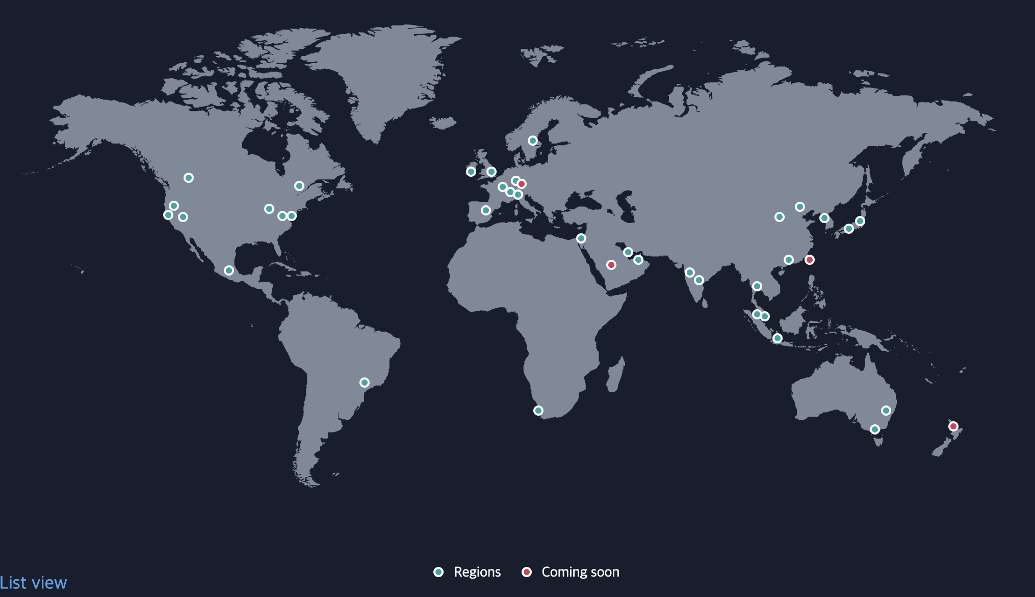
AWS 구조 > Region(리전)
- AWS는 리전을 통해 전세계에 서비스를 제공하고 있습니다.

Slide 7
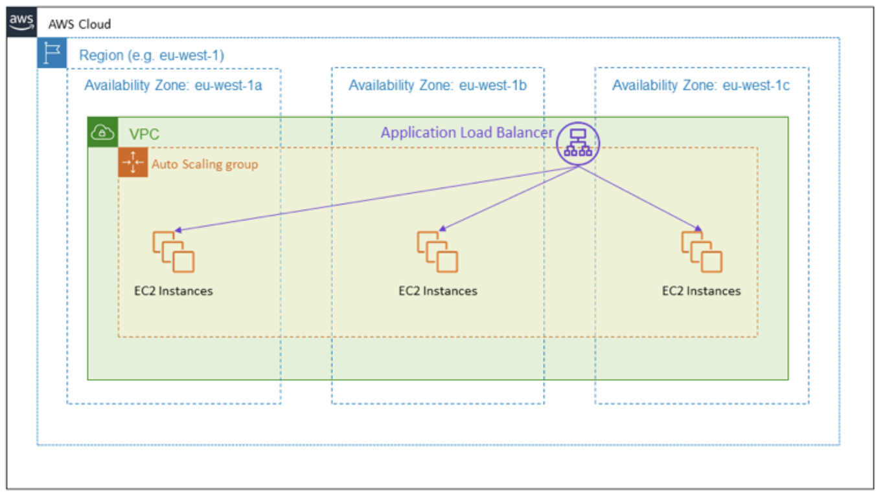
AWS 구조 > Availability Zone(가용영역)
- 여러 가용영역에 걸쳐서 서비스를 제공할 수 있습니다.

Slide 8






AWS 구조 > Availability Zone(가용영역)
- AWS는 물리적인 가용영역을 각 가용영역 이름에 무작위로 매핑합니다.
가용영역1
가용영역1
가용영역1

